Slide 1
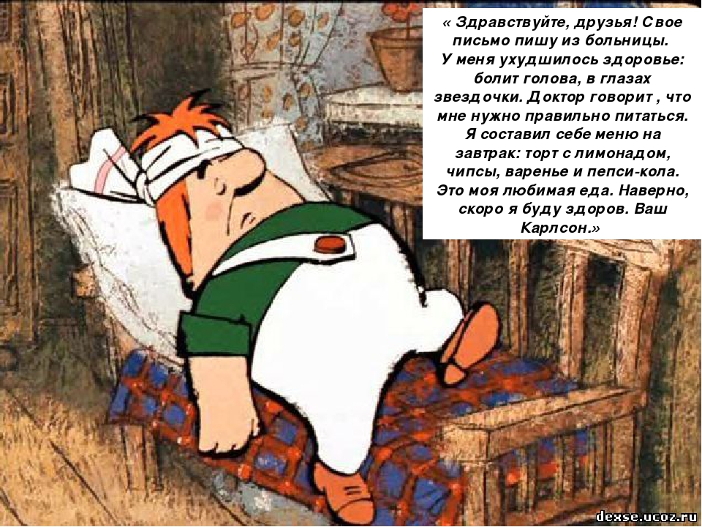

Slide 2
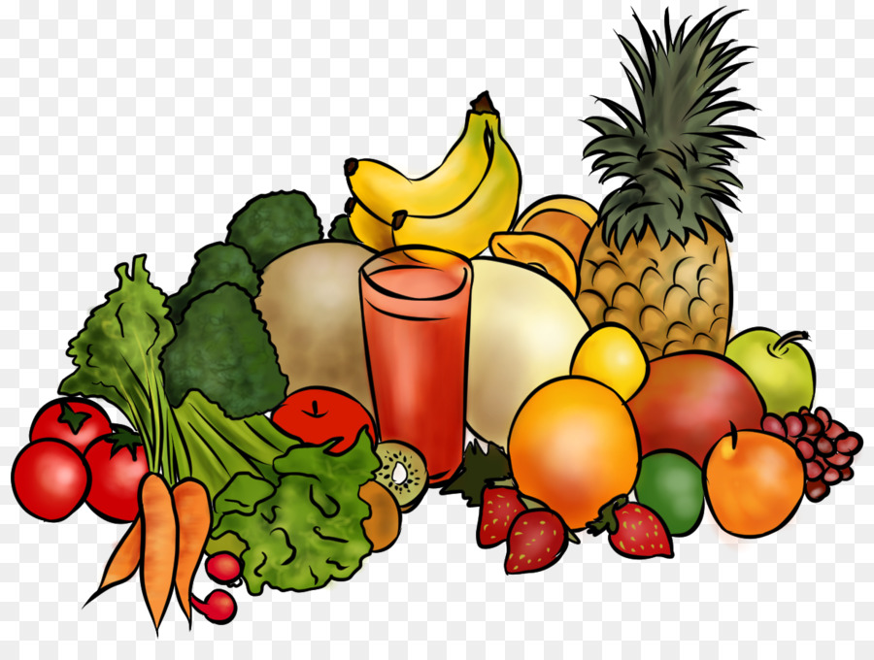
Тема: «Здоровая пища»
Задачи:
познакомиться с понятиями: здоровая пища, полезные продукты, вредные продукты;
вспомнить правила питания.

Slide 3
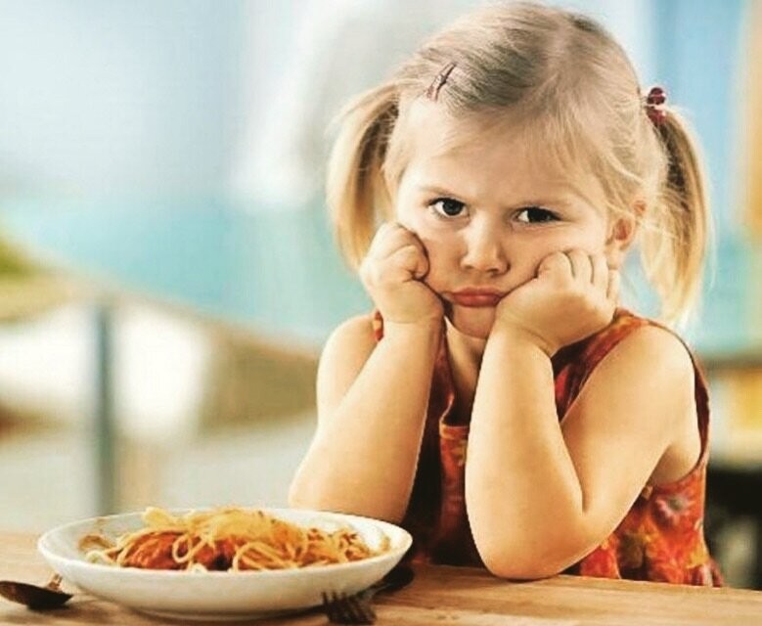
С. Михалков
« Про девочку Юлю, которая плохо кушала».

Slide 4
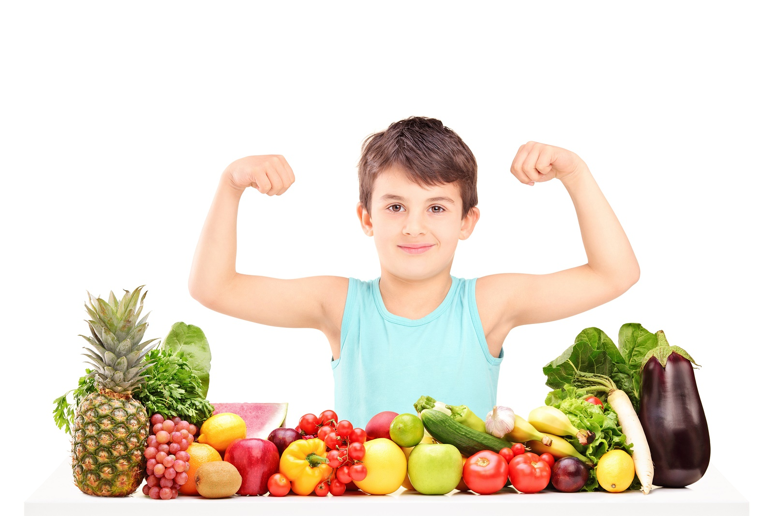
Какие продукты питания необходимы для роста и развития организма человека?

Slide 5
Кроссворд
 |  |  |  |  |  | 1
2
 | 3
 |  | 4
 |  |  |  | 5
6
 |  |  |  |  | 7
 | 8
Гроздья крупные висят, как янтарь они горят.
Сок из ягодок приятный:
Вкусный, сладкий, ароматный.
Этой ягоде я рад, обожаю...

Slide 6
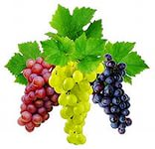
Кроссворд
 |  |  |  |  |  | 1 | в | и | н | о | г | р | а | д
2
 | 3
 |  | 4
 |  |  |  | 5
6
 |  |  |  |  | 7
 | 8
Ну а это угадать
Очень даже просто:
Апельсин, ни дать, ни взять,
Только меньше ростом.

Slide 7
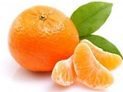
Кроссворд
 |  |  |  |  |  | 1 | в | и | н | о | г | р | а | д
2 | м | а | н | д | а | р | и | н
 | 3
 |  | 4
 |  |  |  | 5
6
 |  |  |  |  | 7
 | 8
Висит он на ветке и с яблоком схож,
Но красен, как рак, и, как бык, толстокож,
И доверху полон рубиновых бус —
Прозрачных, и сочных, и сладких на вкус.

Slide 8
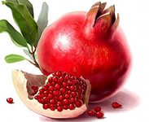
Кроссворд
 |  |  |  |  |  | 1 | в | и | н | о | г | р | а | д
2 | м | а | н | д | а | р | и | н
 | 3 | г | р | а | н | а | т
 |  | 4
 |  |  |  | 5
6
 |  |  |  |  | 7
 | 8
Что за фрукт на вкус хорош
И на лампочку похож,
Бок зеленый солнцем греет,
Он желтеет и краснеет?

Slide 9
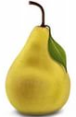
Кроссворд
 |  |  |  |  |  | 1 | в | и | н | о | г | р | а | д
2 | м | а | н | д | а | р | и | н
 | 3 | г | р | а | н | а | т
 |  | 4 | г | р | у | ш | а
 |  |  |  | 5
6
 |  |  |  |  | 7
 | 8
Я самый кислый фрукт на свете,
Но я полезен даже детям.
Из теплых стран вам шлю поклон!
Кто я? - Ваш желтый друг...

Slide 10
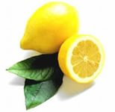
Кроссворд
 |  |  |  |  |  | 1 | в | и | н | о | г | р | а | д
2 | м | а | н | д | а | р | и | н
 | 3 | г | р | а | н | а | т
 |  | 4 | г | р | у | ш | а
 |  |  |  | 5 | л | и | м | о | н
6
 |  |  |  |  | 7
 | 8
С виду он как рыжий мяч,
Только вот не мчится вскачь.
В нём полезный витамин —
Это спелый...

Slide 11
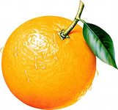
Кроссворд
 |  |  |  |  |  | 1 | в | и | н | о | г | р | а | д
2 | м | а | н | д | а | р | и | н
 | 3 | г | р | а | н | а | т
 |  | 4 | г | р | у | ш | а
 |  |  |  | 5 | л | и | м | о | н
6 | а | п | е | л | ь | с | и | н
 |  |  |  |  | 7
 | 8
Фрукт похож на шишку ели,
Мы рискнули — шишку съели...
Самый лучший, высший класс —
Спелый, сочный ...

Slide 12
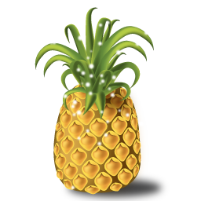
Кроссворд
 |  |  |  |  |  | 1 | в | и | н | о | г | р | а | д
2 | м | а | н | д | а | р | и | н
 | 3 | г | р | а | н | а | т
 |  | 4 | г | р | у | ш | а
 |  |  |  | 5 | л | и | м | о | н
6 | а | п | е | л | ь | с | и | н
 |  |  |  |  | 7 | а | н | а | н | а | с
 | 8
Груша, яблоко, банан,
Ананас из жарких стран.
Эти вкусные продукты
Вместе все зовутся...

Slide 13
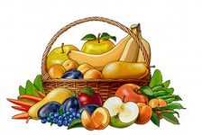
Кроссворд
 |  |  |  |  |  | 1 | в | и | н | о | г | р | а | д
2 | м | а | н | д | а | р | и | н
 | 3 | г | р | а | н | а | т
 |  | 4 | г | р | у | ш | а
 |  |  |  | 5 | л | и | м | о | н
6 | а | п | е | л | ь | с | и | н
 |  |  |  |  | 7 | а | н | а | н | а | с
 | 8 | ф | р | у | к | т | ы
Какое слово получилось в выделенных клетках?

Slide 14
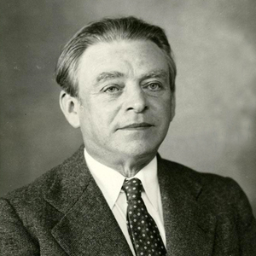
Казимир Функ
.
Придумал слово «витамин»
(вита – жизнь)
Каждому человеку необходимы витамины, чтобы хорошо расти, иметь крепкие зубы, чтобы не огорчаться и не плакать по пустякам, чтобы реже простужаться, быстрее выздоравливать.
Детям 6-7 лет надо съедать в день 500-600 г овощей и фруктов.

Slide 15


Slide 16

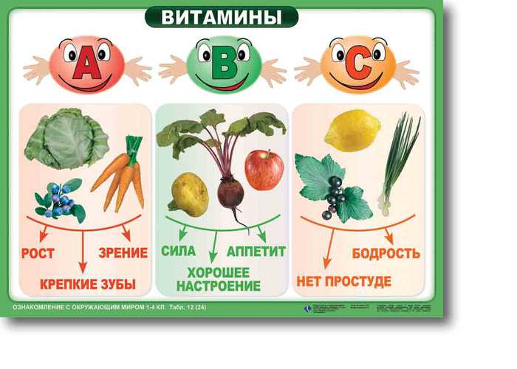
капуста
морковь
Если вы хотите хорошо
расти, хорошо видеть и
иметь крепкие зубы,
вам нужен я!
помидоры
перец

Slide 17

кукуруза
бананы
репа
Если вы хотите быть сильными, иметь хороший аппетит и не хотите огорчаться и плакать по пустякам,
вам нужен я!
абрикосы

Slide 18

киви
дыня
лук
Если вы хотите реже простужаться, быть бодрыми, быстрее выздоравливать после болезни,
вам нужен я!
лимон

Slide 19
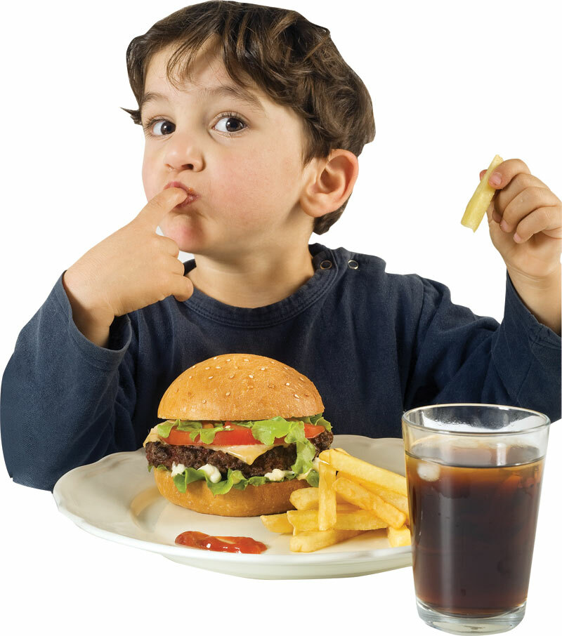
Вредные продукты
Пища должна быть разнообразной

Slide 20
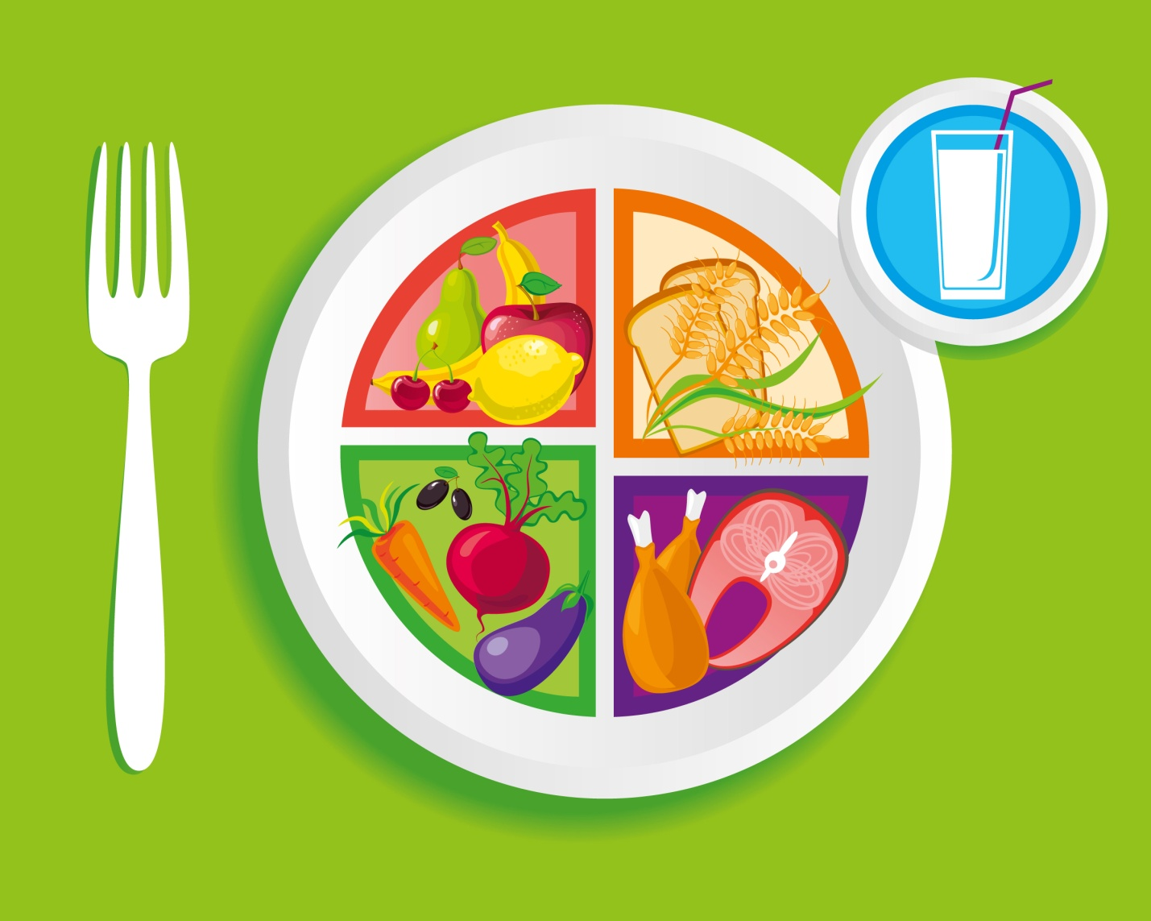
Правила здорового питания
Пища должна быть разнообразной

Slide 21
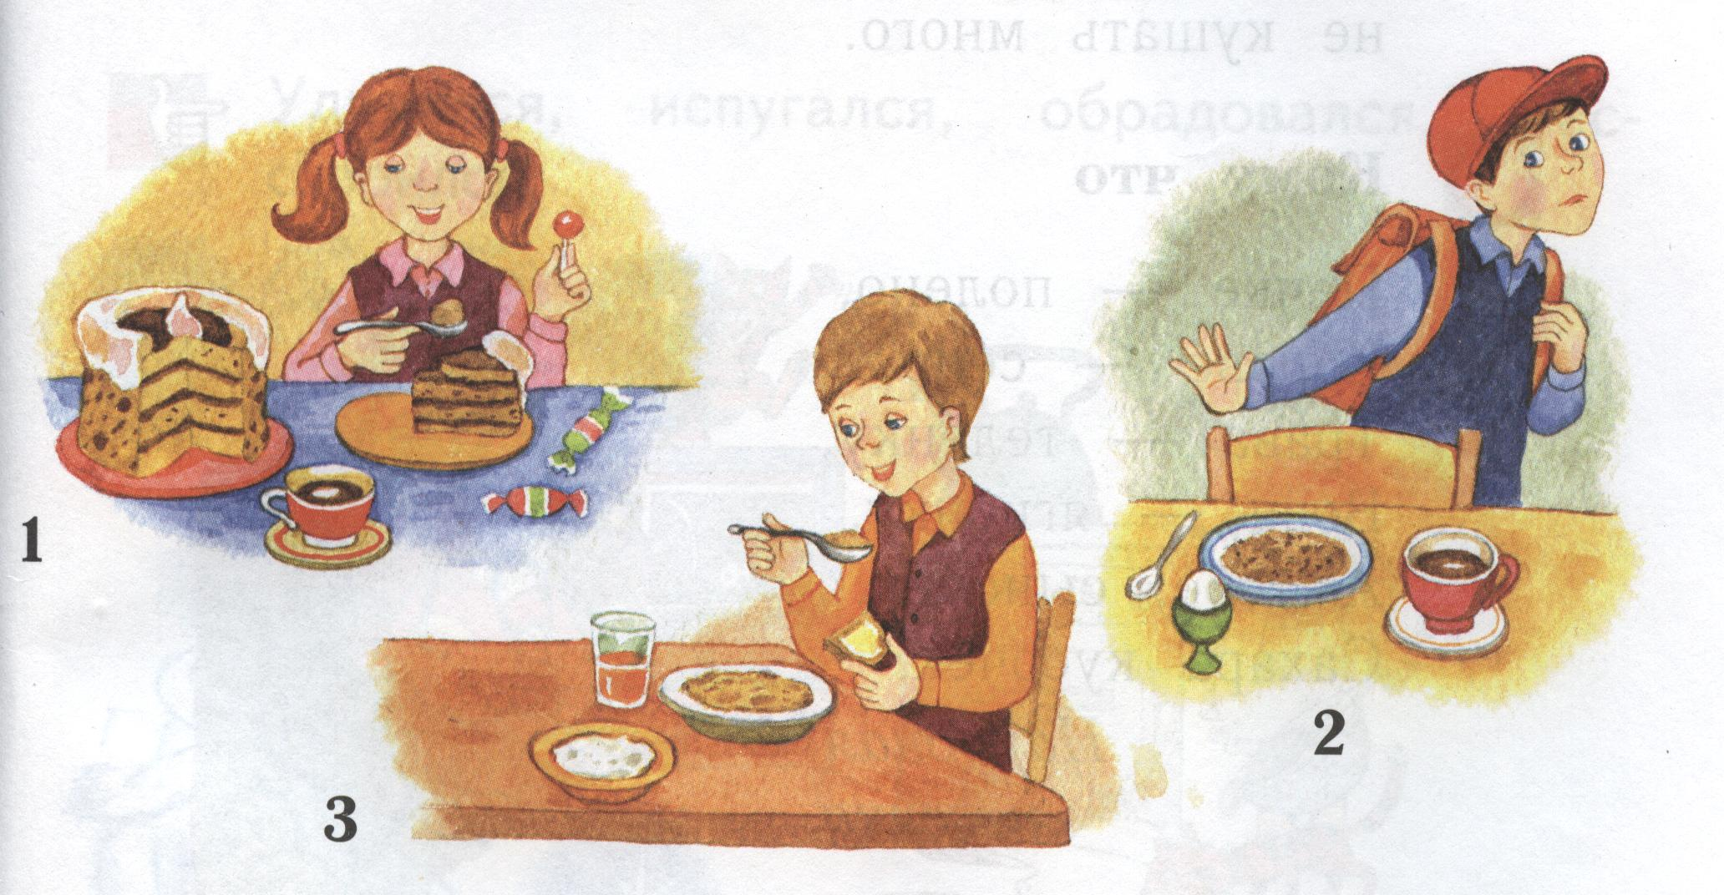
Так завтракает Оля. В пище, которую она ест, мало витаминов и много сахара. А это вредно для здоровья.
Митя не хочет утром завтракать. Бутерброд и плюшку он съедает на перемене в школе. Отказываться от завтрака и питаться всухомятку тоже вредно
Так завтракает Коля. Он ест кашу или творог, бутерброд с маслом, пьёт сок.

Slide 22
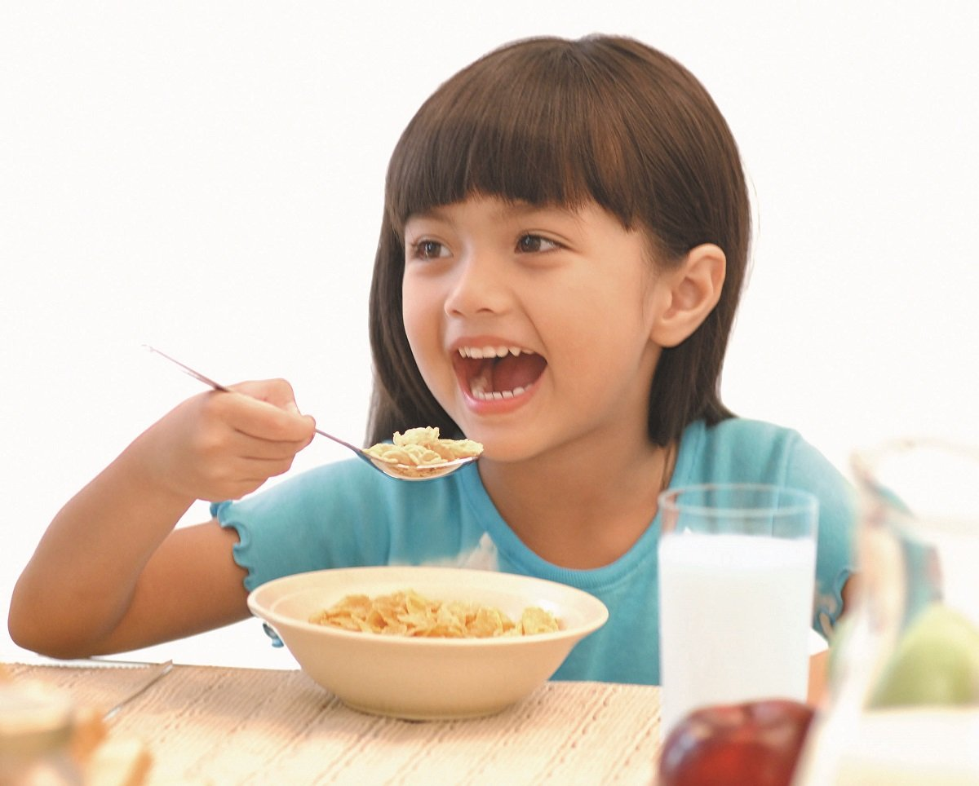
Правила здорового питания
Пища должна быть разнообразной
Обязательно завтракай

Slide 23
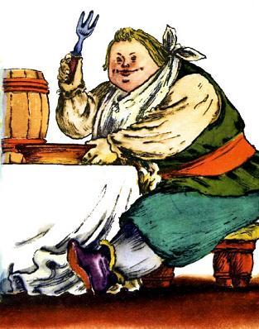
К. И. Чуковский
Робин Бобин Барабек
Скушал сорок человек,
И корову, и быка,
И кривого мясника,
И телегу, и дугу,
И метлу, и кочергу,
Скушал церковь,
Скушал дом,
И кузницу с кузнецом,
А потом и говорит:
"У меня живот болит!"

Slide 24
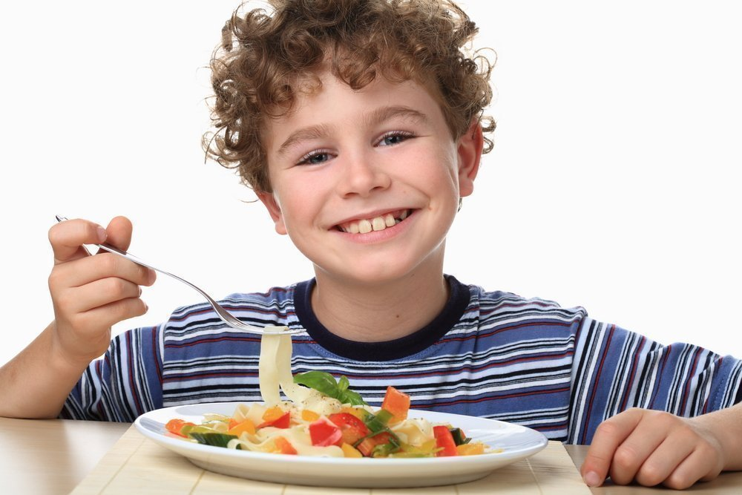
Правила здорового питания
Пища должна быть разнообразной
Обязательно завтракай
Нельзя переедать
Питайся 5 раз в день, но понемногу

Slide 25
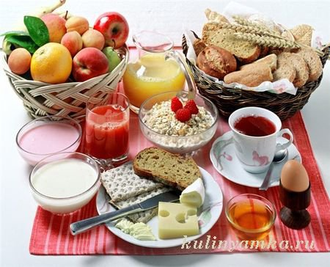
Почему так говорят?
Завтрак съешь сам,
обедом поделись с другом,
ужин отдай врагу.

Slide 26
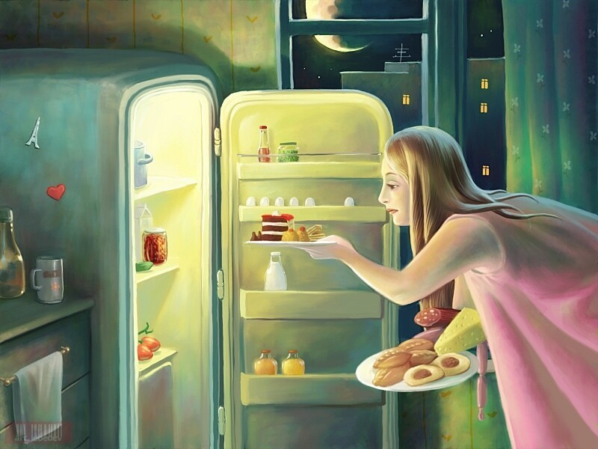
Правила здорового питания
Пища должна быть разнообразной
Обязательно завтракай
Нельзя переедать
Питайся 5 раз в день, но понемногу.
Не ешь тяжёлую пищу на ночь.

Slide 27
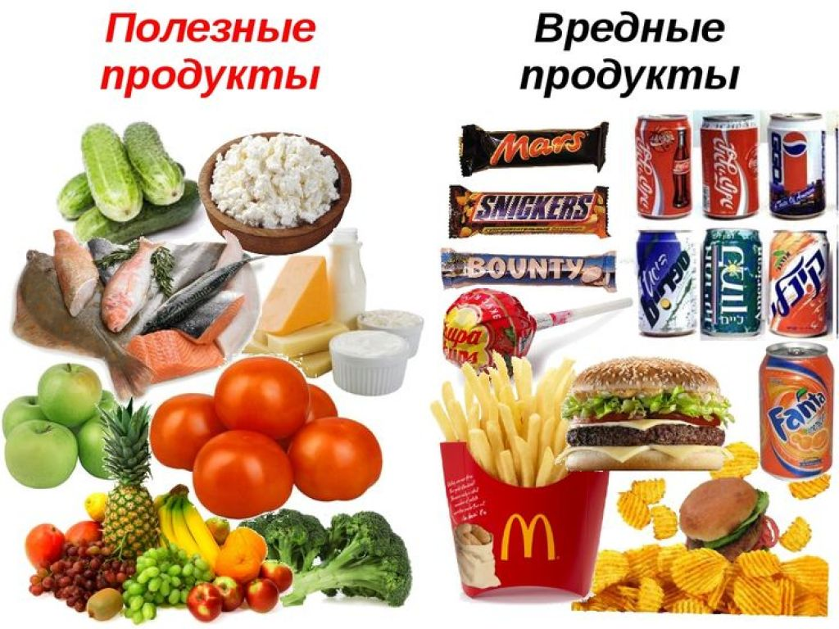

Slide 28
Полезная пища +
продукты | + или - | продукты | + или -
Чипсы |  | Морковь
Капуста |  | Яблоки
Пепсикола |  | Торт
Конфеты |  | Лук
Рыба |  | Майонез
«Сникерс» |  | Геркулес
Кефир |  | Сок
Жирное мясо |  | Ягоды

Slide 29
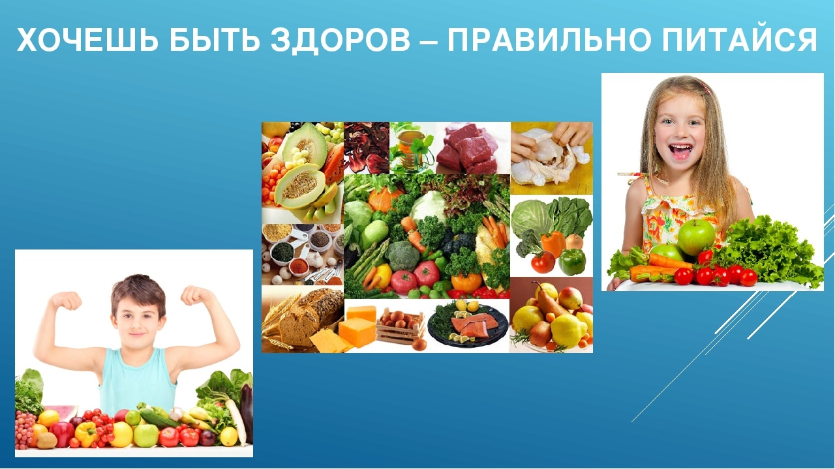
Правила здорового питания
Пища должна быть разнообразной
Обязательно завтракай
Нельзя переедать
Питайся 5 раз в день, но понемногу.
Не ешь тяжёлую пищу на ночь.

Slide 30
Собери пословицы
Каждому нужен
Больному помогает врач,
Если щи хороши,
а голодному калач.
другой пищи не ищи.
обед и ужин.

Slide 31


